Slide 1
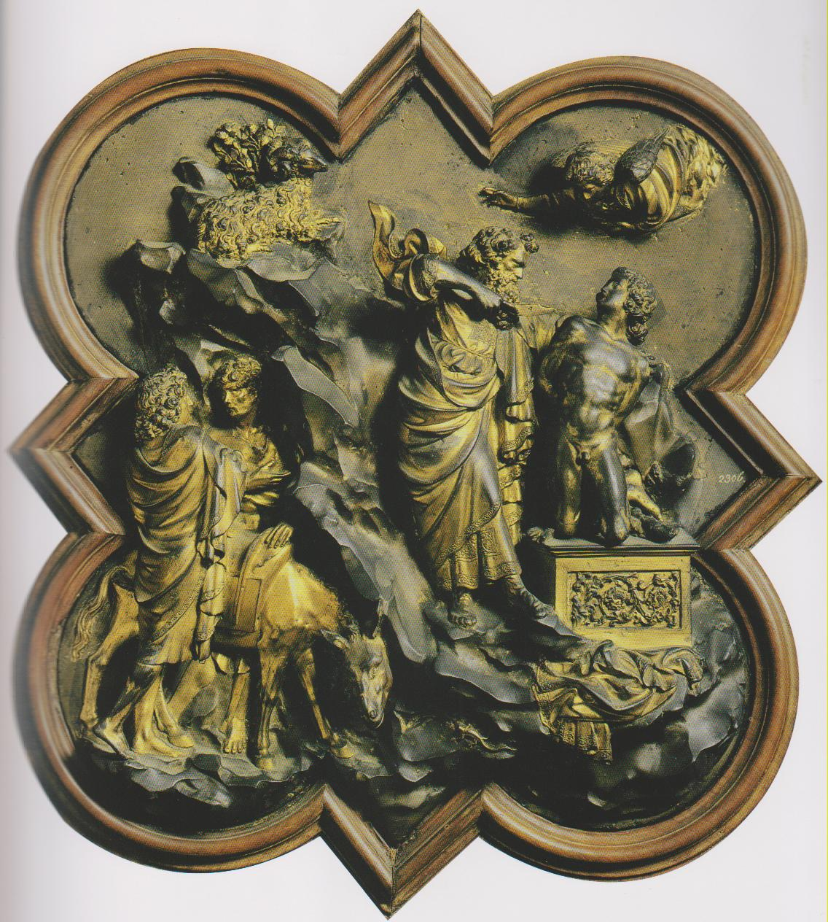
Notes:
Lorenzo Ghiberti, Il sacrificio di Isacco, 1401-1402, bronzo parzialmente dorato, cm 45 X 38, Firenze, Museo Nazionale del Bargello

Slide 2
Notes:
Lorenzo Ghiberti, Il sacrificio di Isacco, 1401-1402, bronzo parzialmente dorato, cm 45 X 38, particolare, Firenze, Museo Nazionale del Bargello

Slide 3
Notes:
Lorenzo Ghiberti, Il sacrificio di Isacco, 1401-1402, bronzo parzialmente dorato, cm 45 X 38, particolare, Firenze, Museo Nazionale del Bargello

